Slide 1
中国RPA+AI开发者大赛
CHINA RPA+AI DEVELOPER CHALLENGE
智创 · 探索 · 应用
RPA+AI实现双录业务的智能审核

Slide 2
作品信息 App Information
参赛作品 entries：
队伍名称 Team Name： SMART RPA 队伍成员 Team Member： 翟雨畅、周海斌、朱艳波、刘勇、
辛国胜、郑海东、李俊平
队伍口号 Team Slogan： 数智未来，业务赋能
所在单位和部门/专业 Enterprise : 安信证券股份有限公司
作品应用场景 ：“APP办理金融产品双录业务”的智能审核场景
作品应用项目：集中运营智能审核项目
作品选题：RPA+AI实现双录业务的智能审核

Slide 3
背景介绍
Background information
背景介绍
4
政策推动金融科技创新发展，鼓励金融行业应用RPA、AI等技术，实现智能审核。
3
随着业务量的不断增加，人工审核逐渐遇到瓶颈，纯人工的集中审核已经无法满足如今这个时代对于高效的诉求。
2
1
随着公司互联网战略的实施，公司积极拓展外部渠道，实现部分业务上线办理，给分支机构和客户带来了便利，同时提高了业务办理效率，提升了服务水平和客户体验。
根据投资者适当性管理相关监管要求，公司开展部分金融产品销售业务时，对客户履行信息告知和风险揭示义务的过程须进行录音和录像（简称“双录”）。

Slide 4
需求分析
Demand analysis
在“聚安一站通”业务中台的基础上，运用人工智能等AI技术，通过智能科技的引进改进传统业务流程，实现
智能受理
智能审核
智能质检
通过虚拟机器人（RPA）代替人工审核，借助AI应用，将审核标准进行系统量化，从而实现审核智能化
释放审核人力
降低审核压力
提高审核效率

Slide 5
流程建设方案
Solution Introduction
RPA+AI智能审核流程
输出结果
业务数据
客户资料
数据提取
资料比对
证件信息与客户资料一致
身份证照片
身份证完整无遮挡
图片清晰，无反光
非复印件
OCR识别
现场免冠照
图片质检
现场头像、公安网纹照、见证视频中的客户照片均为同一人
公安网纹照
抓取图片
人脸识别
录音完整（单向视频）
风险提示
肯定回答
录制视频
活体检测
语音识别
RPA审核

Slide 6
执行流程图
Execution Flow Chart
线上双录
客户登陆
审核结果告知客户
手机号验证
风险评估
身份证上传
视频录制
签署协议
RPA审核
OCR证照识别
人脸识别
语音识别

Slide 7
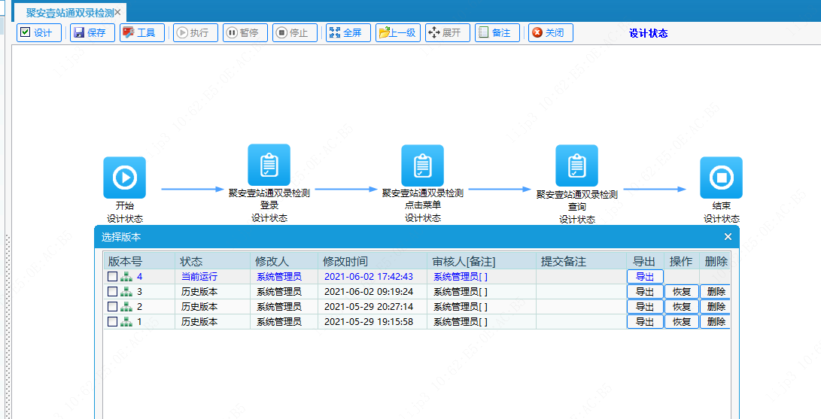
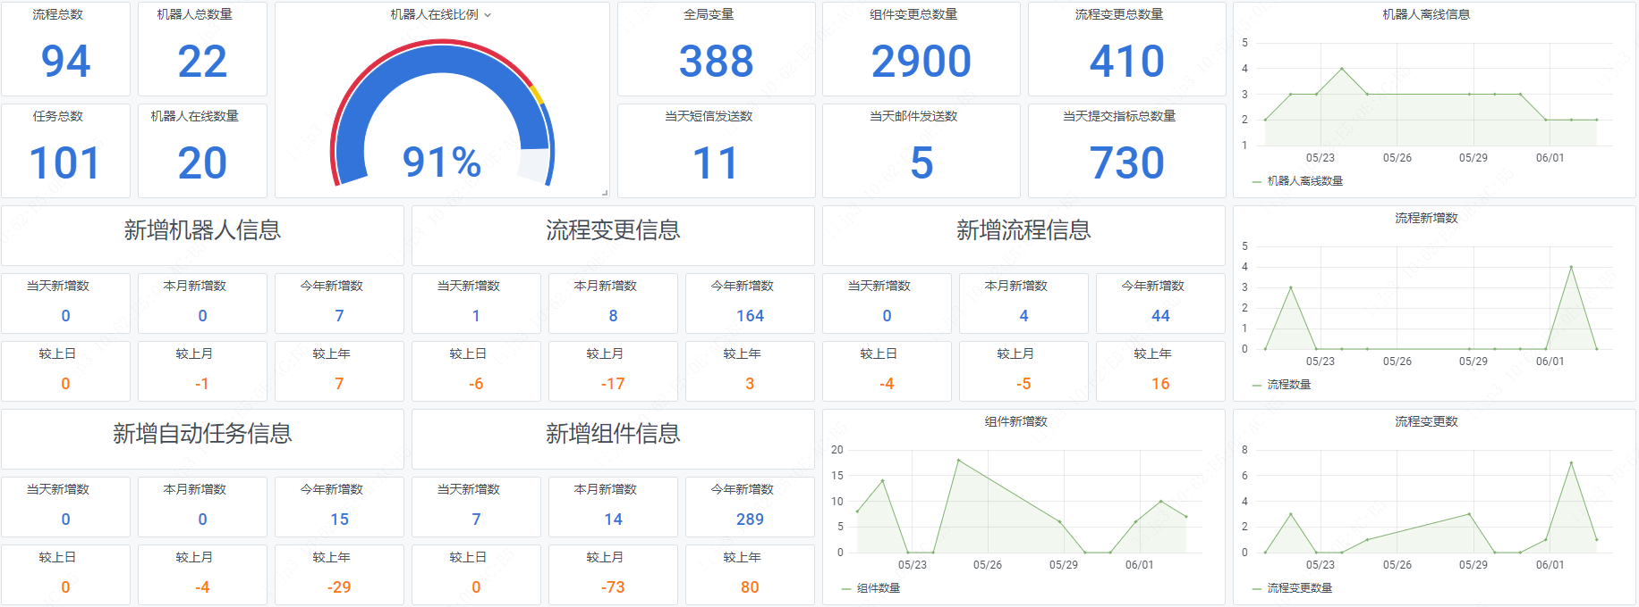
流程&机器人监控、管理说明
Process&Robot Orchestrator and Management
任务启动
机器人流程
业务系统登录
审核页面定位
RPA审核作业
结果显示
机器人指标数据展示
机器人监控 管理
机器人在线状态监控
机器人流程、任务总数展示
新增组件、流程、任务情况展示
流程变更情况展示

Slide 8
模式和技术创新性
Mode and Technological Innovation
1
技术融合实现业务价值提升
技术创新
融合实时音视频、人工智能、RPA三大技术，实现双录业务、实时质检、自动审核、事后质检的效率与质量提升，运用技术赋能金融创新。
智能审核规则引擎
智能业务系统关联
2
3
业务数据统一提交到“聚安一站通”，由该业务中台系统调用智能审核服务，系统自动生成智能审核任务，由规则引擎根据审核规则库中配置好的规则，调用AI服务（如OCR、人脸识别等），并输出可视化的智能审核结果。
用户业务办理（通过手机证券APP、线上营业厅系统）与 后台审核（通过“聚安一站通”）联动，实现业务场景全流程智能关联，业务流程一体化。

Slide 9
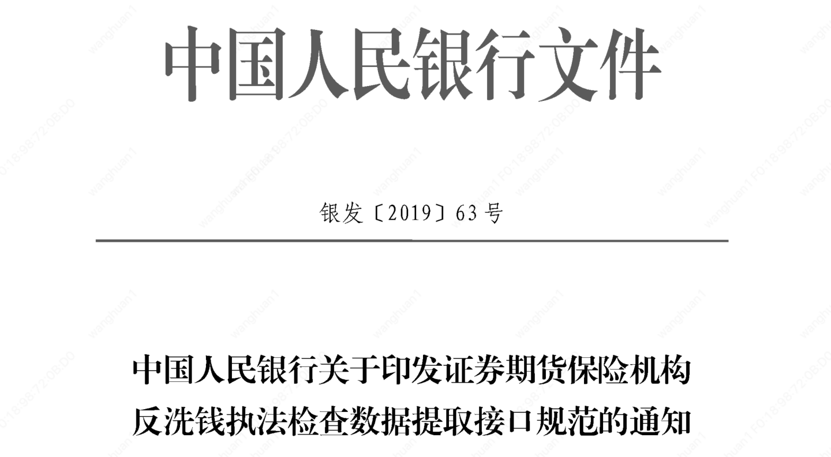
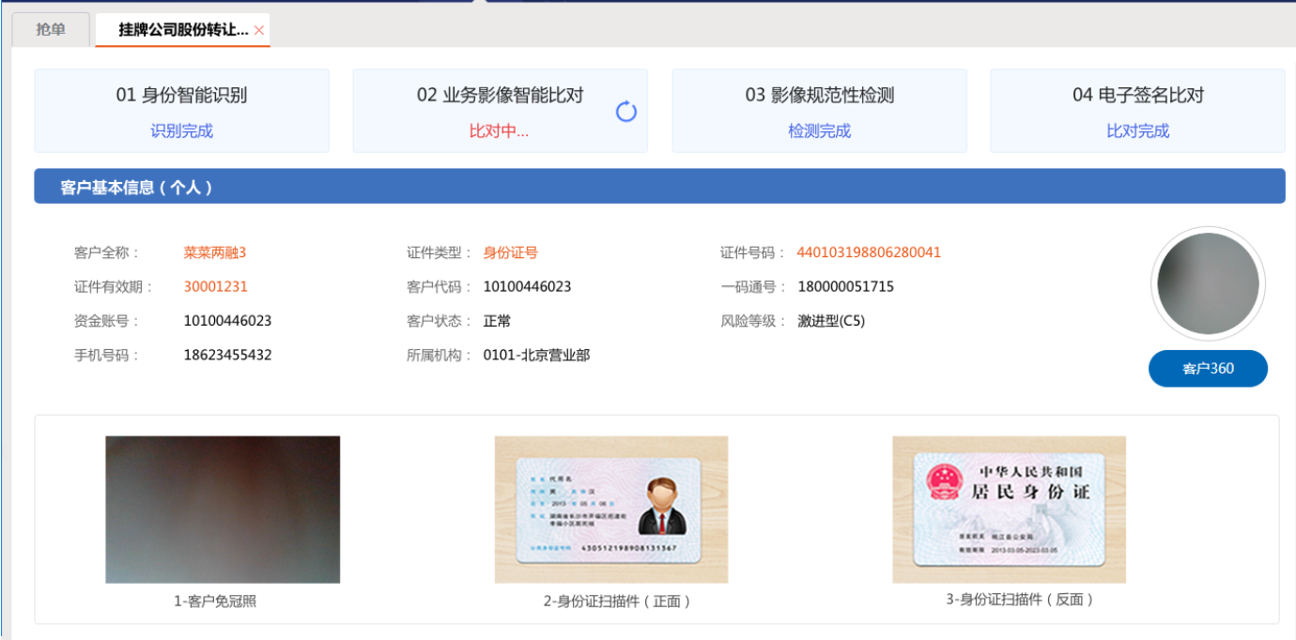
方案价值与收益
Solution Value and Revenue
智能审核改变传统业务流程，提升业务运营效率
审核效率
人均产能
开户业务审核效率由8min缩减到1.5min
人均产能实现60笔到320笔的提升
5倍
5倍
影像采集/视频录制
业务提交
业务审核
机器完成
机器完成
人工审核补充
同步视频检测
15s
异步任务检测
10s
现场照与证件照
8s
活体检测
10s
人脸识别
现场照与公安网纹照
8s
并行处理
现场照与历史照
8s
语音检测
15s
并行处理
影像清晰度
10s
人脸检测
10s
影像检测
影像签名情况
10s
影像盖章情况
10s
清晰度检测
10s
……
签名比对
10s
业务影像比对
10s

Slide 10
核心竞争力提升
Enhance core competitiveness
通过智能审核模块的构建，帮助我司突破了在集中人工审核上遇到的瓶颈问题，并实现了人工智能等AI能力与证券业务融合的应用尝试，为行业对智能审核的探讨贡献了一些参考价值！
降低运营成本，提高业务效率
在业务受理上，通过OCR识别和大数据鉴权技术，缩短业务受理时长，提升客户服务满意度
在业务审核端，通过智能审核技术的应用，每年预计可为我司节省34个审核人员，节省近 600万 的人力和场地成本，同时将业务审核效率提升了 4倍，即节省了成本，又提升业务效率。
科技赋能传统业务，业务智能化
将AI服务能力与我司的柜面经纪业务办理流程相融合，完成了AI能力与证券业务融合的应用尝试，实现业务智能化转变
为客户提供更多创新智能金融产品和服务，积极拥抱智能金融时代。

Slide 11
THANKS
中国RPA+AI开发者大赛
CHINA RPA+AI DEVELOPER CHALLENGE
智创·探索·应用

